Slide 1

ERC-721 NFT기반의 디지털 명함
발표자: 김병수
고영준
정성원
송지영

Slide 2

디지털 명함의 필요성
종이명함의 한계점
인쇄 비용이 든다.
일회성으로 친환경적이지 못하다.
정작 필요할 때 없을 수 있다.
NFT기반의 디지털 명함의 장점
비용이 거의 없다.
텍스트 뿐만이 아니라 비디오, 오디오, 이미지 등 다양한 디지털 콘텐츠를 정보로 담을 수 있다.
분산된 서버에 기록되기 때문에 중앙 서버 마비로 볼 수 없고 위변조가 가능할 수도 있다는 문제점을 해결
블록체인에 기록되기 때문에 최초 발행자가 누구인지 확인 가능

Slide 3
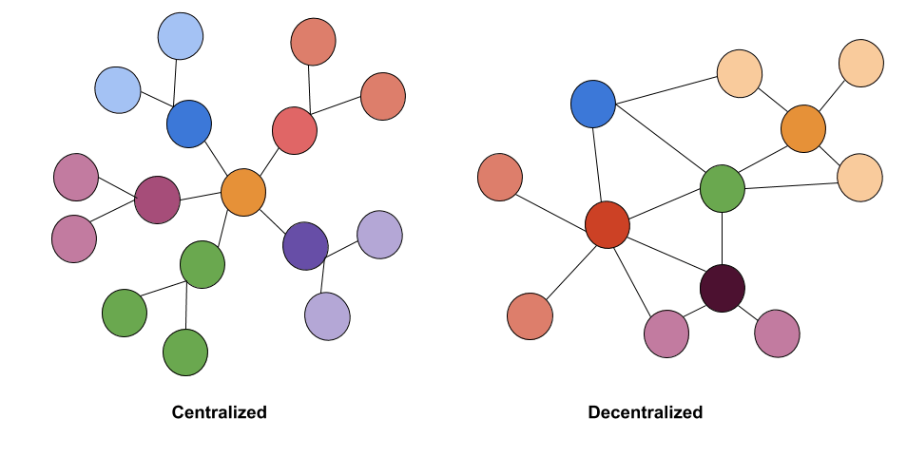
탈중앙화 시스템
탈중앙화 시스템
정보가 분산되어 기록 및 관리되고 한번 기록되면 수정이나 삭제가 불가능하기 때문에 중앙 서버의 문제점인 위변조 및 공격으로 인한 시스템 마비가 불가능할 뿐만 아니라, 대체불가토큰으로 구현되어있어 복제가 불가능.

Slide 4
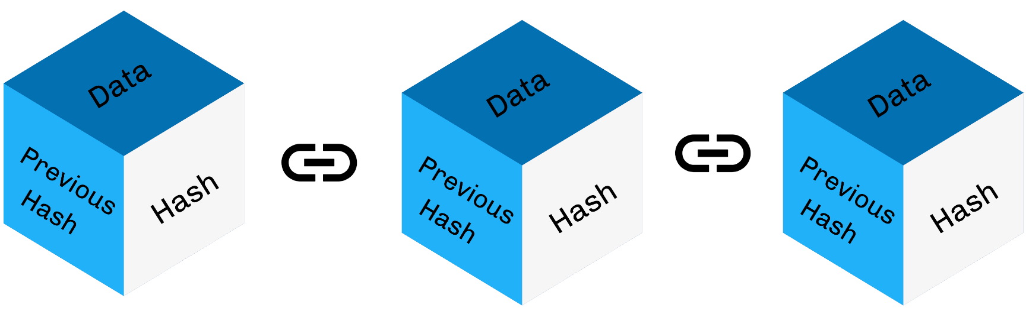
블록체인
블록체인(Blockchain)
다수의 거래내역을 묶어 블록을 구성하고, 해시를 이용하여 여러 블록을 체인처럼 연결한 뒤, 다수의 사람들이 복사하여 분산 저장하는 알고리즘.
블록체인 기술을 이용하면 데이터의 위변조가 불가능하여 귄위있는 중개기관이 없더라도 신뢰할 수 있는 안전한 거래와 데이터 처리를 할 수 있음.

Slide 5
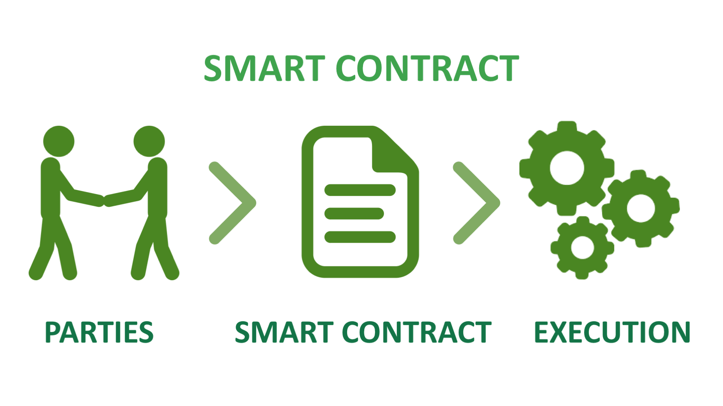
스마트 계약
스마트 계약(Smart Contract)
블록체인 기술을 기반으로 금융거래나 부동산 계약 등 제 3자 없이 다양한 형태의 계약을 체결하고 자동으로 실행 할 수 있는 기능을 제공하는 프로그램.
블록체인 플랫폼에서 개발자는 직접 계약 조건과 내용을 코딩하여 원칙적으로는 상상하는 모든 종류의 계약을 스마트 계약으로 표현할 수 있음.

Slide 6
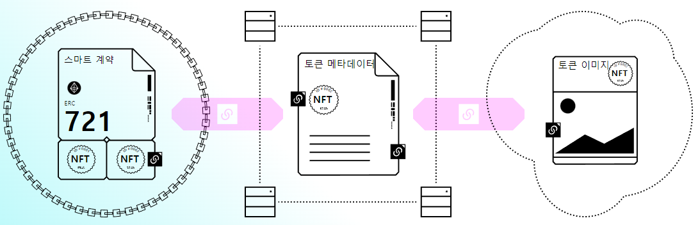
대체불가 토큰
대체불가토큰(NFT; Non-Fungible Token)
하나의 토큰을 다른 토큰으로 대체하는 것이 불가능한 암호화폐를 말함. 이더리움 네트워크상에서 대체불가토큰을 구현한 것이 ERC-721 토큰. 대체불가토큰은 각각의 고유한 가치를 가지고 있는 토큰으로서 각 토큰간의 호환이 불가능.
블록체인에서 대체불가토큰은 티켓, 부동산, 소득권, 크립토키티, 쿠폰 등에 사용되며 고유한 번호의 자산이나 이익을 가지고 있음. 다양한 분야에서 블록체인 기술을 도입하면서 디지털 자산의 소유권이라는 개념이 더욱 분명해짐.

Slide 7
디앱
디앱(dApp)
Decentralized Application의 약자로, 플랫폼 코인을 기반으로 동작하는 탈중앙화 분산 애플리케이션을 의미. 디앱은 스마트 계약과 프런트엔드 유저 인터페이스를 결합한 형태로 구축된 애플리케이션이며 탈중앙화된 peer-to-peer 네트워크에서 동작하는 백엔드 코드를 실행.
디앱은 사용자에게 완전히 개방된 애플리케이션을 제공하며, 애플리케이션을 통제하는 어떠한 주체도 없이 자율적으로 동작. 해당 애플리케이션의 데이터와 코드는 블록체인에 의해 안전하게 저장되고 관리됨. 솔리디티 코드로 짜여진 스마트 계약이 백엔드 역할을 하며 완전히 탈중앙화 돼 블록체인에 의해 저장, 관리 및 실행 됨.
사용자는 브라우저 확장프로그램에서 웹3 지갑 프로그램을을 설치 후 지갑 계정을 생성 해 자신의 지갑을 디앱과 연결하여 이용.

Slide 8
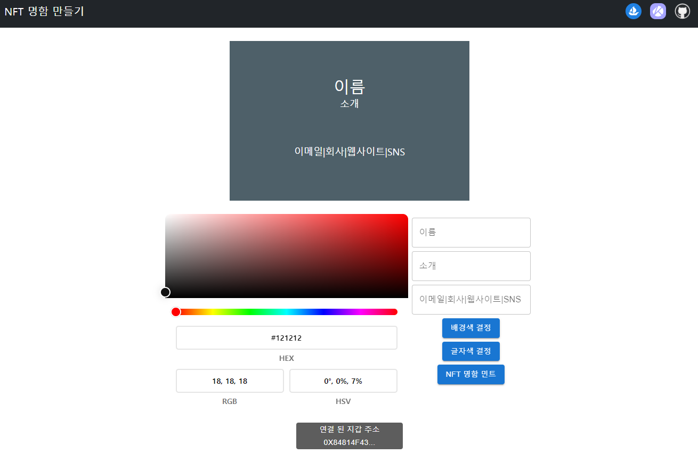
구현
구현
웹앱에서 카이카스 지갑을 연결하여 사용자가 자기가 원하는 배경색깔과 글자 색을 선택해서 클레이튼 토큰을 지불하고 명함을 발행하여 본인 소유의 지갑에 보관
발행한 NFT명함은 NFT 거래소인 Opensea나 블록체인 기록을 확인할 수 있는 klaytnfinder에서 확인할 수 있다

Slide 9
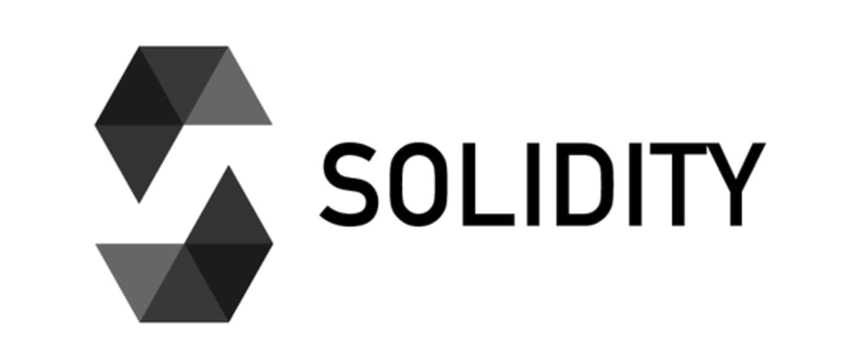


설계 및 구현-백엔드 프런트엔드 아웃라인
백엔드
- 솔리디티 언어 기반 스마트 계약
- 블록체인 상에서 동작
- NFT 명함 발행 기능
블록체인 플랫폼
카카오에서 개발한 클레이튼
저렴하고 안정적인 수수료
한국인 블록체인 개발자들에게 최적화된 환경
프런트엔드
리액트로 dApp 구현
웹3 라이브러리인 caver-js를 통해 블록체인과 상호작용
원하는 값을 주어 자신이 원하는 명함 디자인 가능

Slide 10
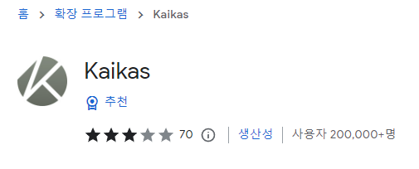
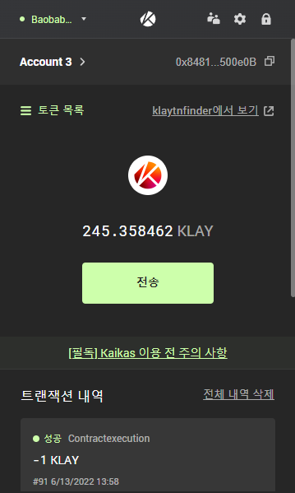
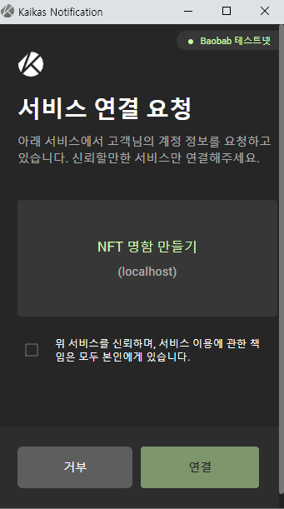
애플리케이션 동작 화면 시뮬레이션
클레이튼 기반 블록체인 지갑 Kaikas
카이카스 지갑 UI
지갑을 dApp과 연동

Slide 11
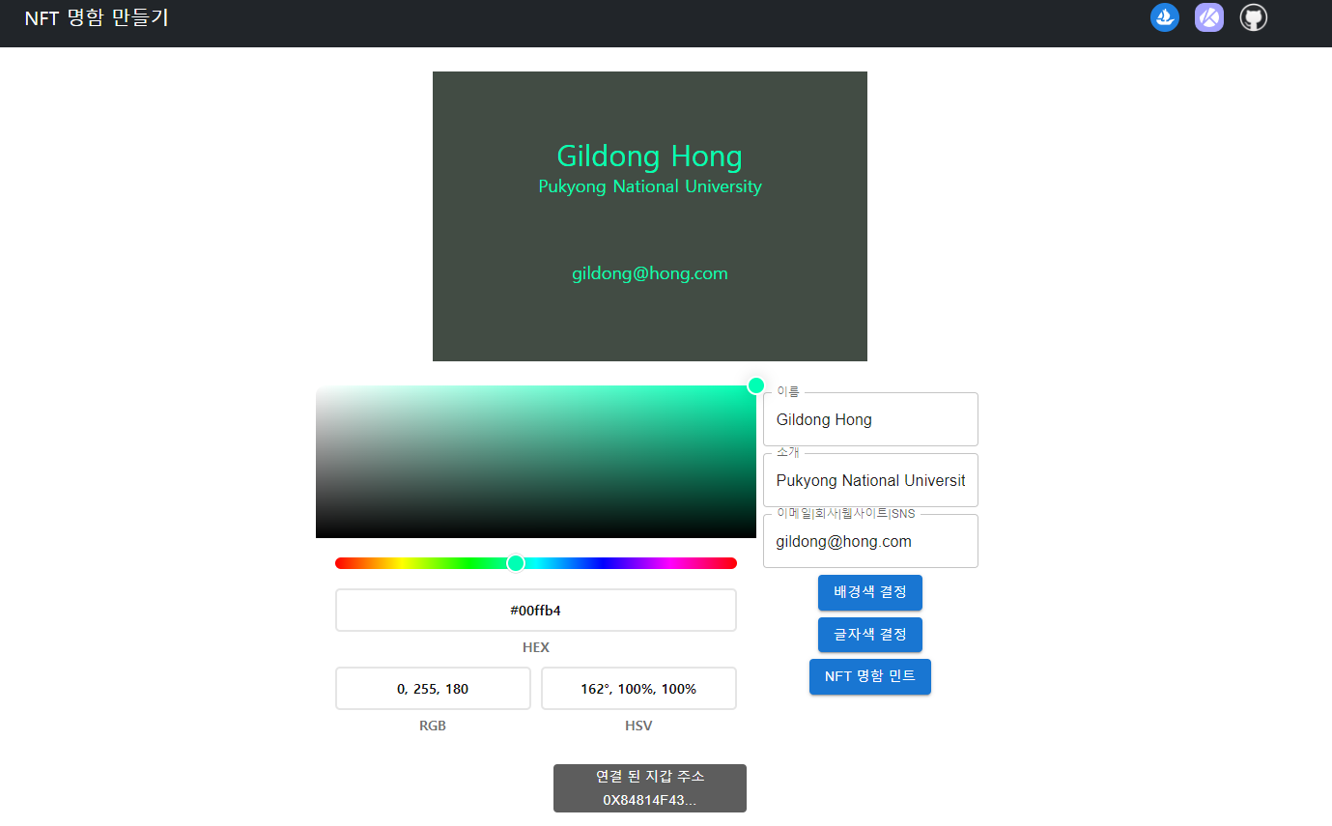
애플리케이션 동작 화면 시뮬레이션

Slide 12
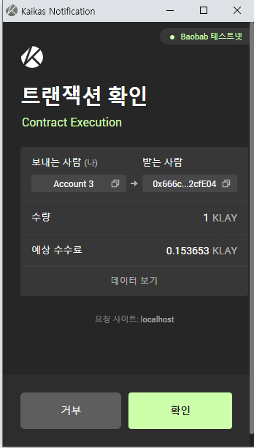

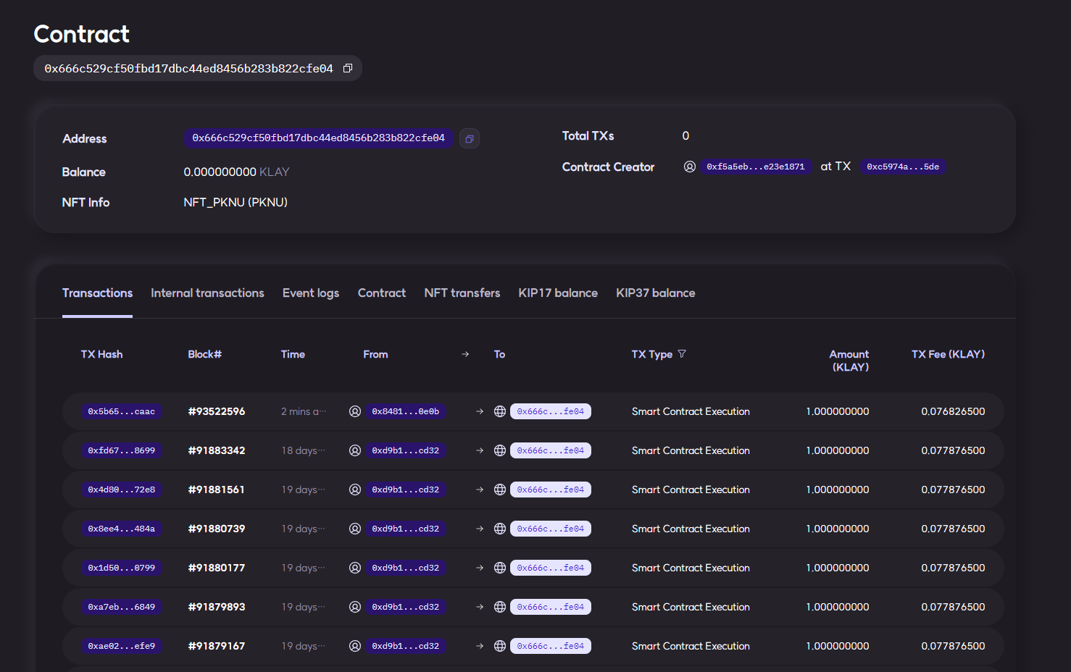
애플리케이션 동작 화면 시뮬레이션

Slide 13
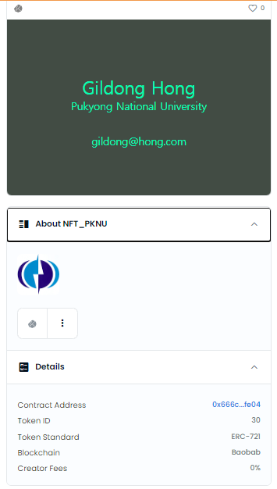
애플리케이션 동작 화면 시뮬레이션

Slide 14
결론
디지털 세상이 커짐에 따라 자신의 존재감을 온라인에 드러내고자 하는 욕구와 진짜와 가짜, 즉 오리지널리티를 구분하고자 하는 수요가 늘어나고 있으며 NFT는 고유성/희소성을 강화하고 소유권을 증명하기에 이러한 수요를 충족해줌
NFT 기반 디지털 명함은 블록체인에 모두 기록되기 때문에 명함 발행자가 누군지 알 수도 있고 디지털 명함의 특성도 갖고 있어 텍스트 뿐만이 아닌 영상, 이미지, 오디오 등 다양한 디지털 콘텐츠 자료를 담을 수도 있음
이러한 디지털 명함 교환 환경에서 명함의 고유성과 신뢰성을 보장하는 NFT 기술을 사용함으로써 디지털 전환 시대의 건전한 교류 환경 정착에 기여할 수 있을 것으로 기대됨.

Slide 15

감사합니다

